Slide 1
LA PROPRIETÀ nel Codice e nella Costituzione
Notes:
Ihgwhgeiwo

Slide 2
Centralità della tematica
collegamento con tutti gli istituti del diritto privato
(famiglia, successioni, impresa, lavoro, contratti,...)
PROPRIETÀ
come
LIBERTÀ DAL BISOGNO

Slide 3
EVOLUZIONE:

Slide 4
EVOLUZIONE:
A. ORDINAMENTI LIBERALI
art. 436 c.c. del 1865:
La proprietà è il diritto di godere e di disporre del bene nella maniera più assoluta purché non se ne faccia un uso vietato dalle leggi e dai regolamenti.

Slide 5
B. INIZI DEL ‘900
concezione DINAMICA della proprietà

Slide 6
B. INIZI DEL ‘900
concezione DINAMICA della proprietà
Proliferazione di
STATUTI PROPRIETARI
distinti per
quantità – oggetto – destinazione – soggetto
LE proprietà

Slide 7
Art. 832 c.c.
La proprietà è il diritto di godere e di disporre in modo pieno ed esclusivo, entro i limiti e con l’osservanza degli obblighi stabiliti dall’ordinamento giuridico.

Slide 8
CONTENUTO DEL DIRITTO
Potere (non essenziale) di
GODIMENTO e di DISPOSIZIONE
PIENEZZA ed ESCLUSIVITÀ
POTERI

Slide 9
- di interesse pubblico
- di interesse privato
LIMITI INTERNI
Proprietà come situazione complessa
LIMITI E OBBLIGHI

Slide 10
C. COSTITUZIONE
art. 42, comma 2, cost.
La proprietà privata è riconosciuta e garantita dalla legge, che ne determina i modi di acquisto, di godimento e i limiti allo scopo di assicurarne la funzione sociale e di renderla accessibile a tutti.

Slide 11
- FUNZIONE SOCIALE –
formula irrilevante perché troppo generica e ambigua;
regola morale e non giuridica, rivolta al legislatore e non al titolare del diritto;
criterio di gestione economica sana;
invece
strumento di promozione dei valori che informano l’ordinamento

Slide 12
In concreto,
destinatari della disposizione:
1.
LEGISLATORE
NON DEVE
attribuire poteri superflui o contrari rispetto all’interesse tutelato
DEVE
Predisporre gli strumenti (attribuire i poteri) per la soddisfazione degli interessi

Slide 13
In concreto,
destinatari della disposizione:
1.
LEGISLATORE
2.
INTERPRETE
NON DEVE
attribuire poteri superflui o contrari rispetto all’interesse tutelato
DEVE
Predisporre gli strumenti (attribuire i poteri) per la soddisfazione degli interessi

Slide 14
In concreto,
destinatari della disposizione:
1.
LEGISLATORE
2.
INTERPRETE
NON DEVE
attribuire poteri superflui o contrari rispetto all’interesse tutelato
3.
PROPRIETARIO
DEVE
Predisporre gli strumenti (attribuire i poteri) per la soddisfazione degli interessi
DIVIETO DI ABUSO

Slide 15
MODI DI
ACQUISTO DELLA PROPRIETÀ

Slide 16
1. A TITOLO DERIVATIVO

Slide 17
TRASFERIMENTO del diritto
DA un precedente dante causa A un nuovo titolare
Principi
Nemo plus iuris trasferre potest quam ipse habet
La validità dell’acquisto dipende dall’effettiva titolarità del dante causa

Slide 18
2.
A TITOLO ORIGINARIO
Attribuzione del diritto a un soggetto indipendentemente dalla circostanza che esso spettasse, in precedenza, ad altri.
La proprietà si acquista in
maniera piena
e con i soli limiti delle norme imperative

Slide 19
OCCUPAZIONE (art. 923 ss.)
INVENZIONE (art. 927 ss.)
ACCESSIONE (art. 934 ss.)
SPECIFICAZIONE (art. 940 ss.)
UNIONE E COMMISTIONE (art. 939 ss.)
USUCAPIONE (art. 1158)
POSSESSO VALE TITOLO (art. 1153 c.c.)

Slide 20
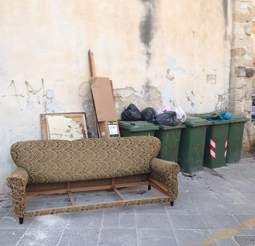
OCCUPAZIONE (art. 923 ss.)

Slide 21
INVENZIONE (art. 927 ss.)

Slide 22
TESORO (art. 932 c.c.)

Slide 23
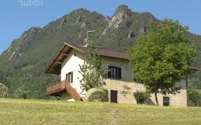
ACCESSIONE (art. 934 ss.)

Slide 24
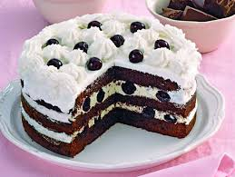
COMMISTIONE
UNIONE

Slide 25
AZIONI A TUTELA DELLA PROPRIETÀ
- AZIONI C.DD. PETITORIE -
AZIONE DI RIVENDICAZIONE (art. 948 c.c.)
Presupposto: mancanza di possesso
Legittimazione attiva: proprietario che abbia subito lo spossessamento
Legittimazione passiva: possessore o detentore illegittimo del bene
Obiettivo: accertamento del diritto e reintegrazione nel possesso
Prova a carico del proprietario: titolarità del diritto (probatio diabolica)
Imprescrittibilità

Slide 26
2. AZIONE NEGATORIA (art. 949 c.c.)
Legittimazione attiva: proprietario
Legittimazione passiva: chiunque vanti diritti reali sulla cosa (servitù, usufrutto, ipoteca,…)
Obiettivo: accertamento dell’inesistenza di diritti reali altrui sulla cosa
Prova dell’esistenza del diritto a carico di chi pretende di vantarlo.

Slide 27
3. AZIONE DI REGOLAMENTO DI CONFINI (art. 950 c.c.) e AZIONE DI APPOSIZIONE DI TERMINI (art. 951 c.c.)

